Slide 1
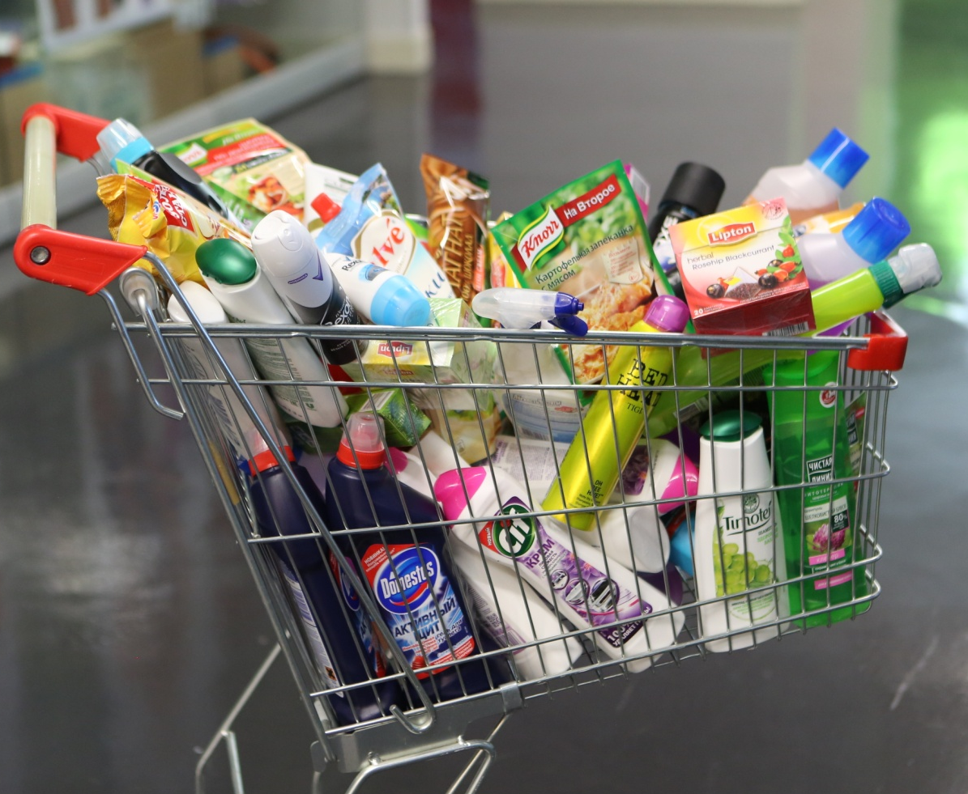

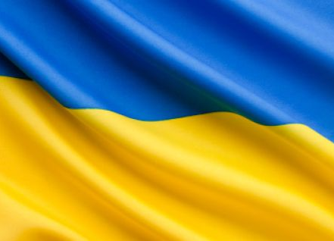
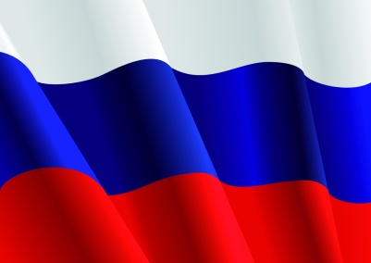

ДОБРО ПОЖАЛОВАТЬ
В UNILEVER
РОССИЯ, УКРАИНА, БЕЛАРУСЬ

Slide 2
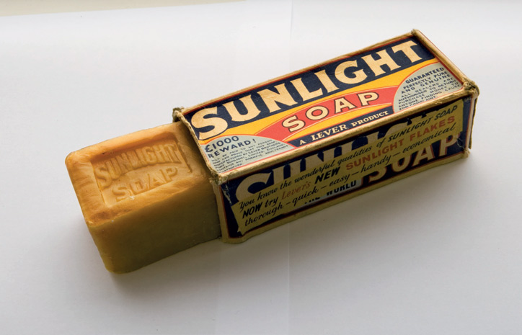
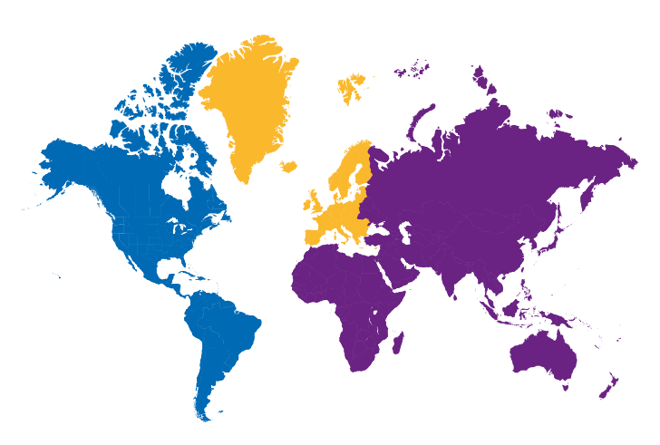
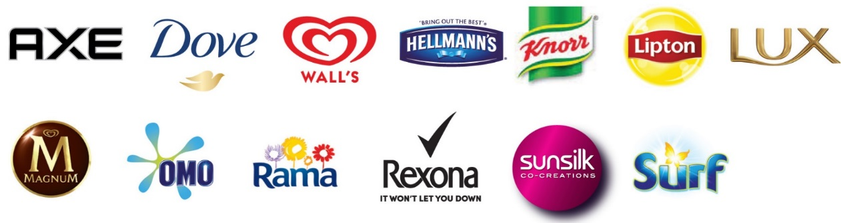
UNILEVER –
ГЛОБАЛЬНАЯ
КОМПАНИЯ
ОБОРОТ ЗА 2015 ГОД - €53,3 МЛРД
2 МЛРД
ПОТРЕБИТЕЛЕЙ ЕЖЕДНЕВНО
169,000 СОТРУДНИКОВ
190 СТРАН

Slide 3


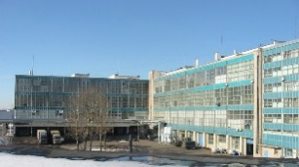
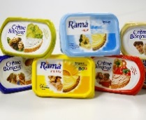
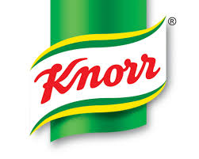
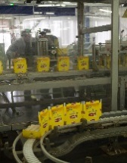

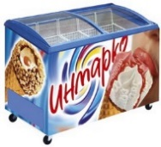
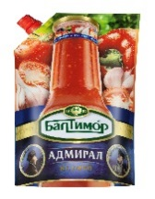

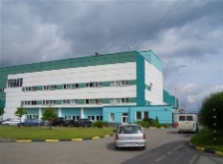
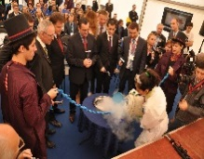
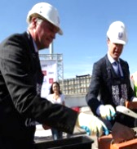
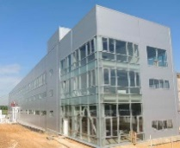
ИСТОРИЯ UNILEVER В РУБ
1992
Unilever вышел на российский рынок
1993
Unilever вышел на украинский рынок
1994 Приобретение фабрики «Северное Сияние»
1998
Приобретение
Московского маргаринового завода
1998
Unilever вышел на белорусский рынок
2000
Приобретение компании
Best Foods
2002
Запуск чаеразвесочной фабрики в Санкт-Петербурге
2008 Приобретение «Инмарко»
2009
Приобретение «Балтимор» Соусы
2011
Приобретение «Калины»
2011
Запуск фабрики мороженого в Туле
2013
Запуск Центра исследований и разработок
мороженого в Туле
2013
Расширение производственных мощностей в Санкт-Петербурге
2015
Запуск фабрики по производству пищевых продуктов в Туле

Slide 4























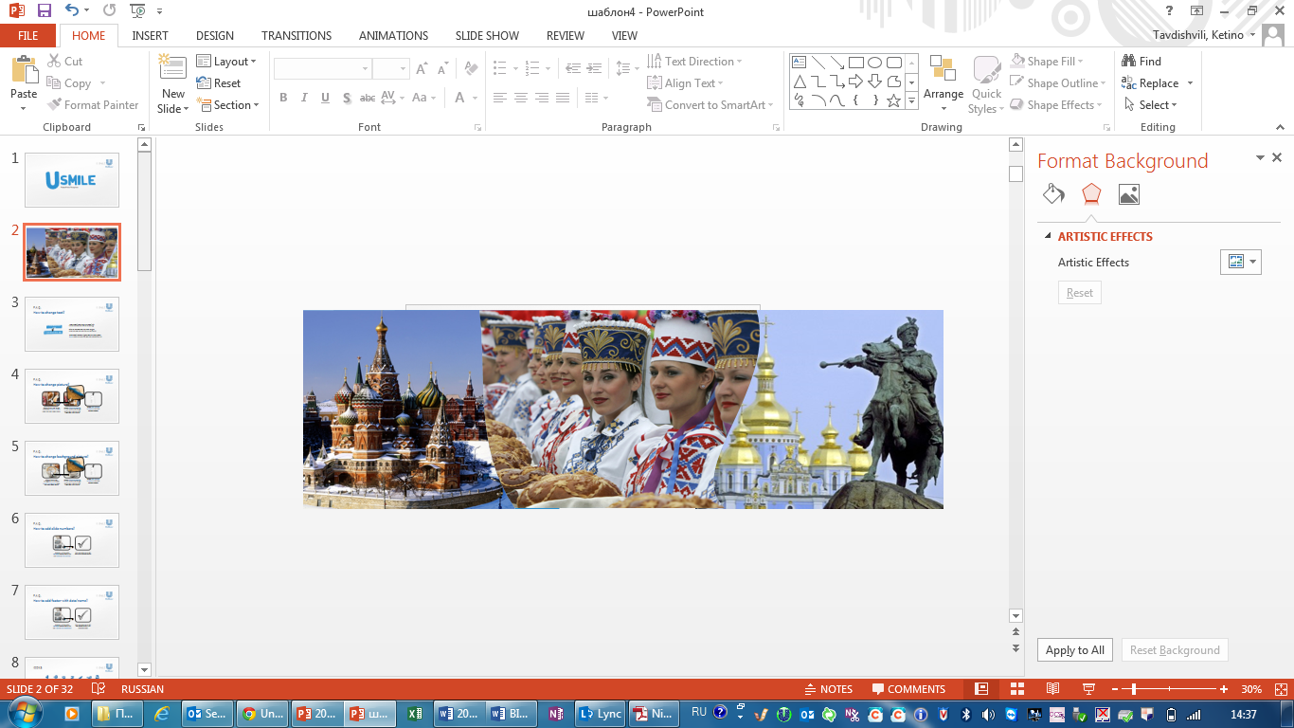

UNILEVER: КЛЮЧЕВЫЕ ФАКТЫ
4 производственных центра: Екатеринбург, Омск, Санкт-Петербург и Тула
27 дистрибуционных центров в РУБ
Общий объем инвестиций компании в экономику РУБ превышает 178 млрд. рублей
Годовой объем выпускаемой продукции превышает 1 млрд. единиц
С 2011 года по сегодняшний день Unilever является лучшим работодателем в секторе FMCG в России
7,000
сотрудников
Сумма платежей компании Unilever в бюджеты всех уровней в РУБ
4,9 млрд. рублей (2015)
Экспорт продукции на европейские и другие рынки
Notes:
Портфель торговых марок Unilever в России включает в себя такие хорошо известные бренды пищевых продуктов, как соусы Calve, Hellmann's, "Балтимор", спрэды Rama, растительно-творожный крем Crème Bonjour, маргарин для выпечки "Пышка", приправы, супы и основы для приготовления горячих блюд Knorr, мороженое Carte D’Or, Cornetto, Ekzo, Max, "Золотой стандарт" и "Магнат", чай "Беседа", Brooke Bond и Lipton, а также популярные торговые марки косметической продукции и бытовой химии: косметические средства Dove, “Черный жемчуг”, “Чистая линия”, “Бархатные ручки”, "Сто рецептов красоты", средства по уходу за волосами Clear vita ABE, Dove, Sunsilk, Timotei, TIGI, Toni&Guy, дезодоранты Axe, Dove, Rexona и “Чистая линия”, средства по уходу за полостью рта “Лесной Бальзам” и “32”, чистящие и дезинфицирующие средства Cif, Domestos и Glorix.
Выпуск продукции Unilever на территории России осуществляется на базе 4 крупных производственных кластеров: пищевой продукции и мороженого в Тульской области, чая, косметической продукции и бытовой химии в Санкт-Петербурге, косметической продукции в Екатеринбурге, а также мороженого в Омске.

Slide 5
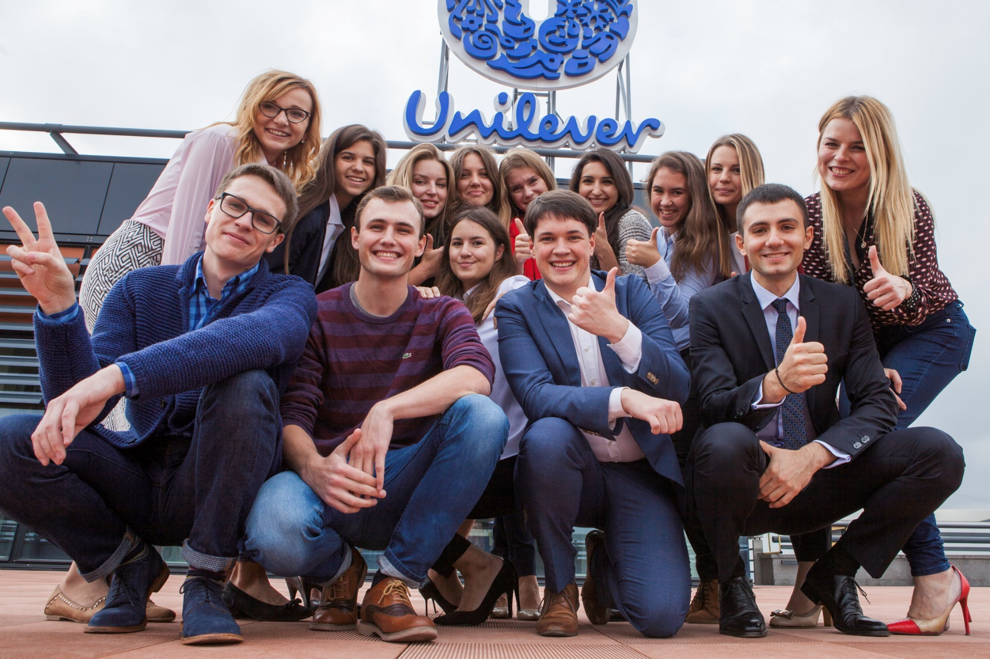
Click to
Edit Text
UNILEVER FUTURE LEADERS PROGRAMME
Всего за 2,5 года ты сможешь пройти путь от выпускника до менеджера в одном из отделов Unilever. Ты начнешь работать над ключевыми проектами компании с первого дня, будешь принимать ответственные бизнес-решения и строить будущее самых любимых брендов в мире. Ты попробуешь свои силы на ротациях в разных отделах, каждая из которых длится от 3 до 6 месяцев.
НЕСКОЛЬКО ФАКТОВ О UFLP:
Путь профессионального и личного развития мирового класса;
Высокая стартовая заработная плата;
Возможность ротации в одном из зарубежных офисов компании;
Возможность быть собой: простор для самовыражения и реализации своих идей, отсутствие дресс-кода и философия agile working;
Старт программы: март, сентябрь + декабрь 2016!
Отделы:
Marketing
Customer Development
Supply Chain
Finance
Human Resources

Slide 6
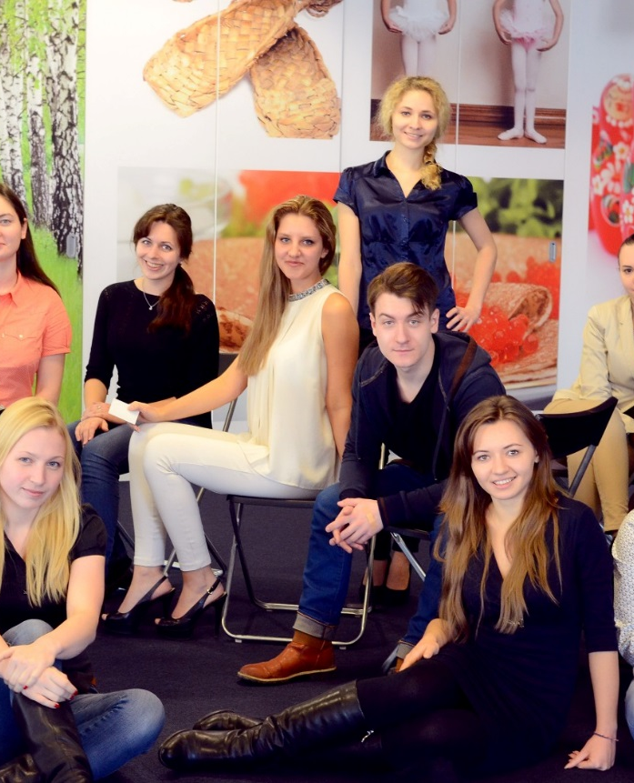
UNILEVER LEADERSHIP INTERNSHIP PROGRAMME
Отделы:
Маркетинг
Развитие клиентов
Каналы поставок
Исследования и разработки
Финансы
Работа с персоналом
Условия:
Для студентов 3-5 курсов;
Длительность: 3 месяца;
Занятость: от 20 рабочих часов в неделю или полных рабочий день;
Начало программы: февраль, июль.
Прием заявок: до 18 декабря
(зимняя стажировка), до 1 июня (летняя стажировка).
Этапы отбора:
Анкета на сайте: http://www.unilever.ru/careers-jobs/graduates/internships/
Онлайн тестирование
Телефонное собеседование с представителем отдела по управлению персоналом;
Собеседование с менеджером выбранного отдела.

Slide 7


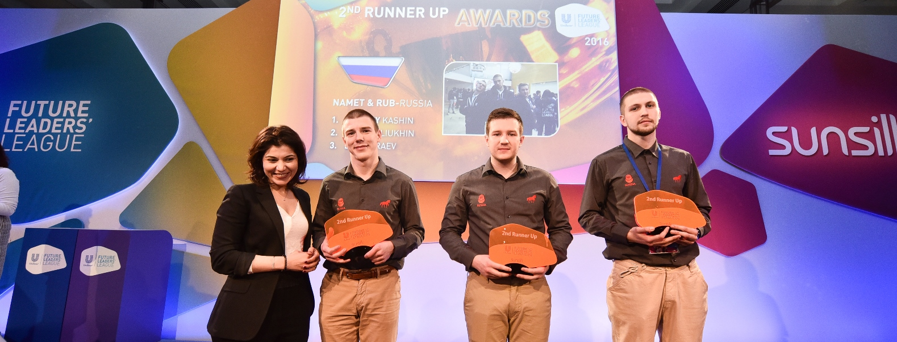
4-й Международный конкурс по решению бизнес-кейсов Unilever Future Leaders' League. Участвуют более 20 стран мира. В апреле 2017-го победители локальных раундов встретятся в финале чемпионата, который пройдет в Лондоне.
• до 16 октября — регистрация;
• 25 октября — решение кейса отборочного тура;
• 17 ноября — региональные полуфиналы;
• 12 декабря — финал в Москве;
• 2017 год — международный финал
в Лондоне.
Регистрация по ссылке: ufll.unilever.ru

Slide 8
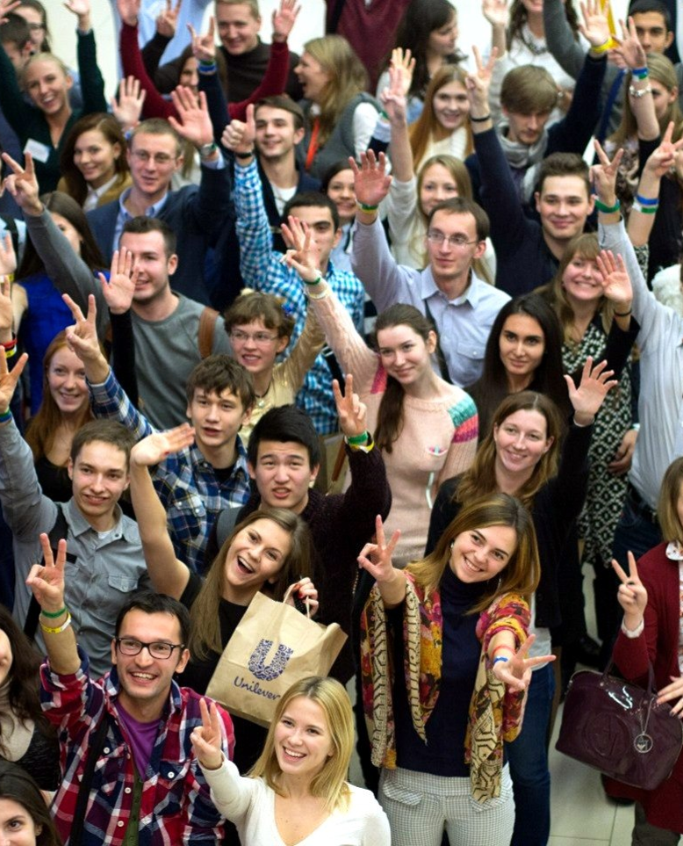


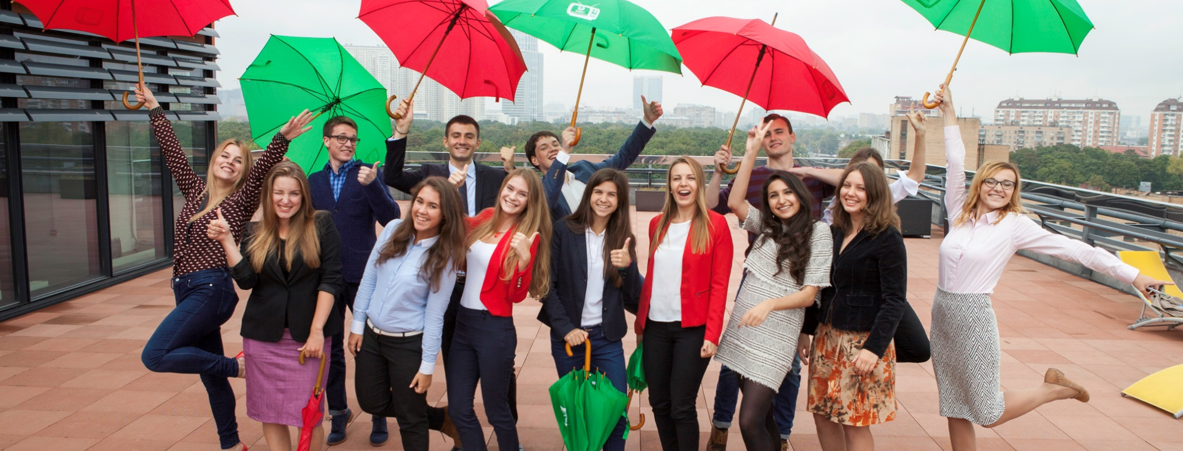
Unilever – лучшие из лучших,
все у нас.
#unilevercareers
#unileverrussia
vk.com/unilevercareers
facebook.com/ru.Unilevercareers/

